Slide 1
PLANIFICACIÓN ESTRATÉGICA DE UN PROYECTO

Slide 2

La planificación estratégica es la herramienta utilizada por las empresas como un proceso sistemático que permite el desarrollo y la implementación de planes, con el propósito de alcanzar los objetivos que se han propuesto.

Slide 3
Fases de la planificación estratégica
Realizar un análisis interno
Establecer la visión y misión de la empresa
Elaborar el análisis estratégico
Realizar un análisis externo
formulación de objetivos

Slide 4
Efectuar el análisis competitivo
Tomar decisiones sobre las estrategias y acciones empresariales que serán tomadas

Slide 5
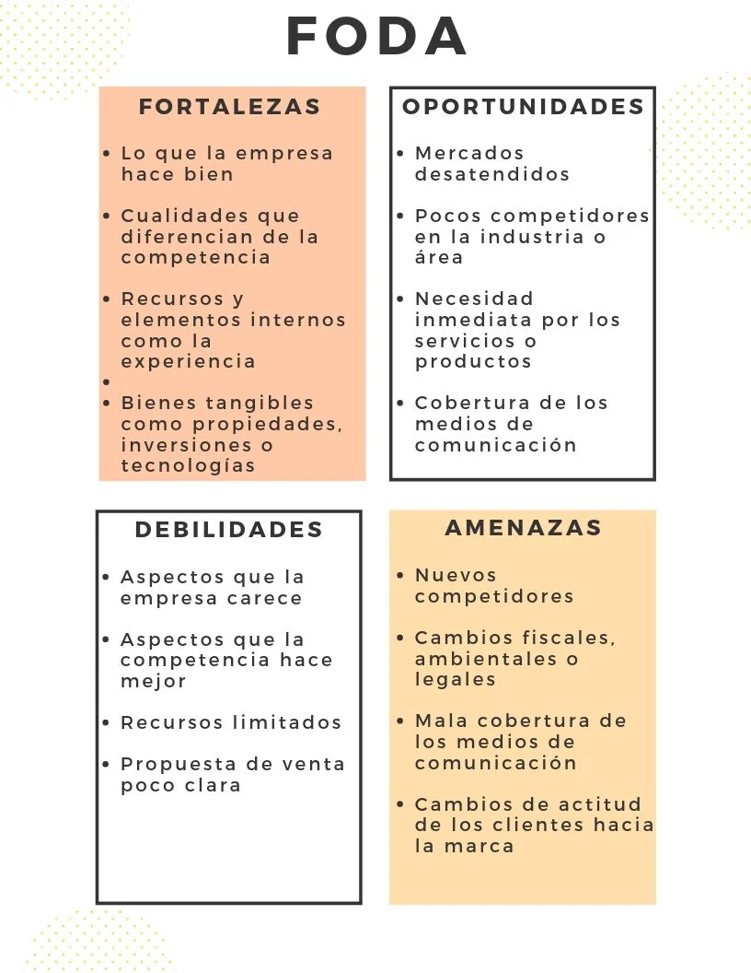

Slide 6
Misión y Visión

Slide 7
Misión
La mi son define: las necesidades a satisfacer, los clientes a alcanzar y los productos y servicios a ofertar.
Para identificar la misión de la empresa hay que:
Identificar los negocios en los cuales se centrara la actividad de la empresa, analizando y concretando los productos y mercado.
Definir los recursos y capacidades con los que cuenta la organización para descubrir y detallar las ventajas competitivas.

Slide 8
La misión tiene que ser
Amplia
Motivadora
Concreta
Posible

Slide 9
Es una perspectiva ambiciosa hacia el futuro, sin dejar de ser realista.
Debe estar relacionada con la misión y reflejarse en consecuencia. la visión debe ser clara, estar alineada con los valores pregonados y generar compromiso
Una vez que se tiene definida la visión de la empresa, todas las decisiones y acciones se fijan en este punto.
Visión

Slide 10
Para fijar la visión, es necesario responder a estas preguntas:
¿Cómo será el proyecto cuando haya alcanzado su madurez en unos años?
¿Cómo hablarán de la empresa los clientes, los trabajadores y la gente en general que tenga relación con ella?
¿Cómo será el proyecto cuando haya alcanzado su madurez en unos años?
¿Quiénes trabajarán en la empresa? -¿Cuáles serán los valores, actitudes y claves de la empresa?

Slide 11
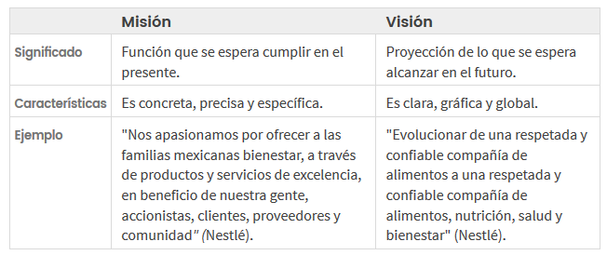

Slide 12
Objetivos del proyecto

Slide 13
Los objetivos pueden definirse como limites deseables a alcanzar en un periodo determinado de tiempo a los que se procura llegar a través de acciones organizadas en proyectos, y por medio de la utilización de recursos determinados.
Son, por lo tanto, lo que se quiere conocer, lo que se quiere hacer, en suma, las aspiraciones que orienta la acción.
Que es un objetivo?

Slide 14
Que debe contener un objetivo?
El verbo que indica el grado de complejidad
El evento en estudio o el objeto de estudio
La unidad de análisis o los sujetos de estudio
El contexto del estudio donde se realizará el estudio.

Slide 15
Para formular los objetivos
Debe analizar detenidamente todos los elementos que constituyen el problema
Debe seleccionar los elementos que serán abarcados en la investigación.
Los objetivos de la investigación se construyen en relación a las variables a estudiar.
Los objetivos de la investigación se refieren a los aspectos del problema que deben ser estudiados o a los resultados que se espera obtener

Slide 16
Tipos de objetivos
Objetivos Generales: Enunciados que tratan de concretizar los fines en un primer nivel. Son siempre de largo alcance.
Objetivos Específicos:
Surgen de los objetivos generales y pretenden cambios precisos en los valores de las variables. Son de cumplimiento cercano.

Slide 17
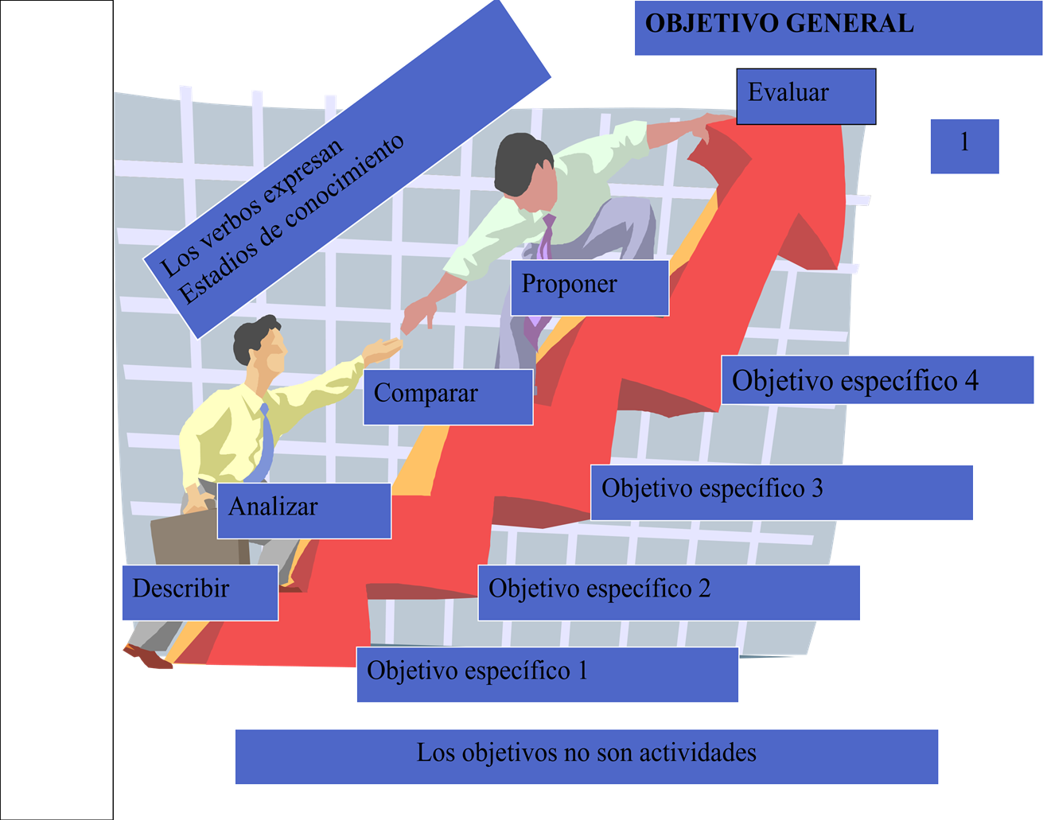

Slide 18
Organización y recursos humanos

Slide 19
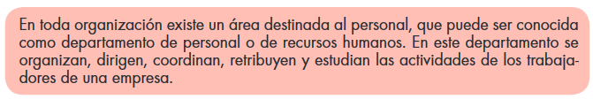
El departamento de recursos humanos
El departamento de recursos humanos tiene su origen en determinados trabajos de naturaleza administrativa que se llevan a cabo en las empresas, como los trámites de selección de los trabajadores, la realización de contratos, nóminas y seguros sociales, etc

Slide 20
Un departamento de recursos humanos se organiza a partir de dos factores principales: el tamaño y la actividad de la empresa.
En este departamento puede haber uno o varios niveles jerárquicos, según el número de personas que lo compongan y del total de los trabajadores de la empresa.
Por lo general, existe un director de departamento del que dependen diferentes secciones, y cada una de ellas está formada por personal especializado en funciones concretas

Slide 21
La gestión del personal de la empresa influye en la estructura y funciones del departamento de recursos humanos y en todo el funcionamiento de la empresa.
La forma de organizar y gestionar el personal viene determinada por lo que se denomina cultura empresarial, que es el conjunto de valores compartidos, formas de pensar y normas que determinan el comportamiento de las personas que prestan sus servicios en la em-presa
Organización del departamento de recursos humanos

Slide 22
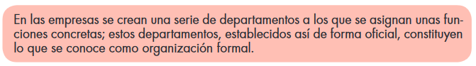
Organización formal e informal
La organización formal sirve esencialmente para fijar un campo de actuación a cada persona y asignarle unas tareas y unos objetivos cuya ejecución será controlada por el superior jerárquico.
Paralelamente a la organización formal surgen, de forma espontánea y debido a las relaciones personales, los canales de comunicación, los líderes, etc., una organización paralela que se conoce como organización informal.
La organización formal define los niveles de jerarquía y las conexiones entre los componentes de la empresa, y también establece canales y procedimientos de comunicación entre las distintas áreas de la empresa. Es decir, todos conocen la posición que ocupan en la empresa

Slide 23
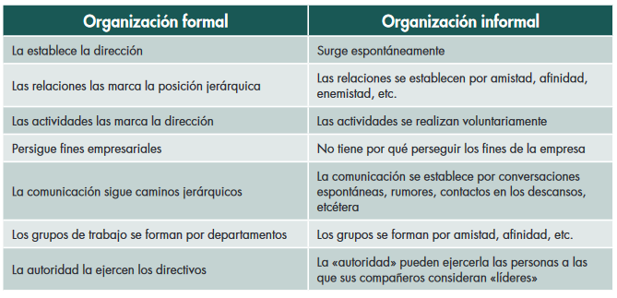

Slide 24
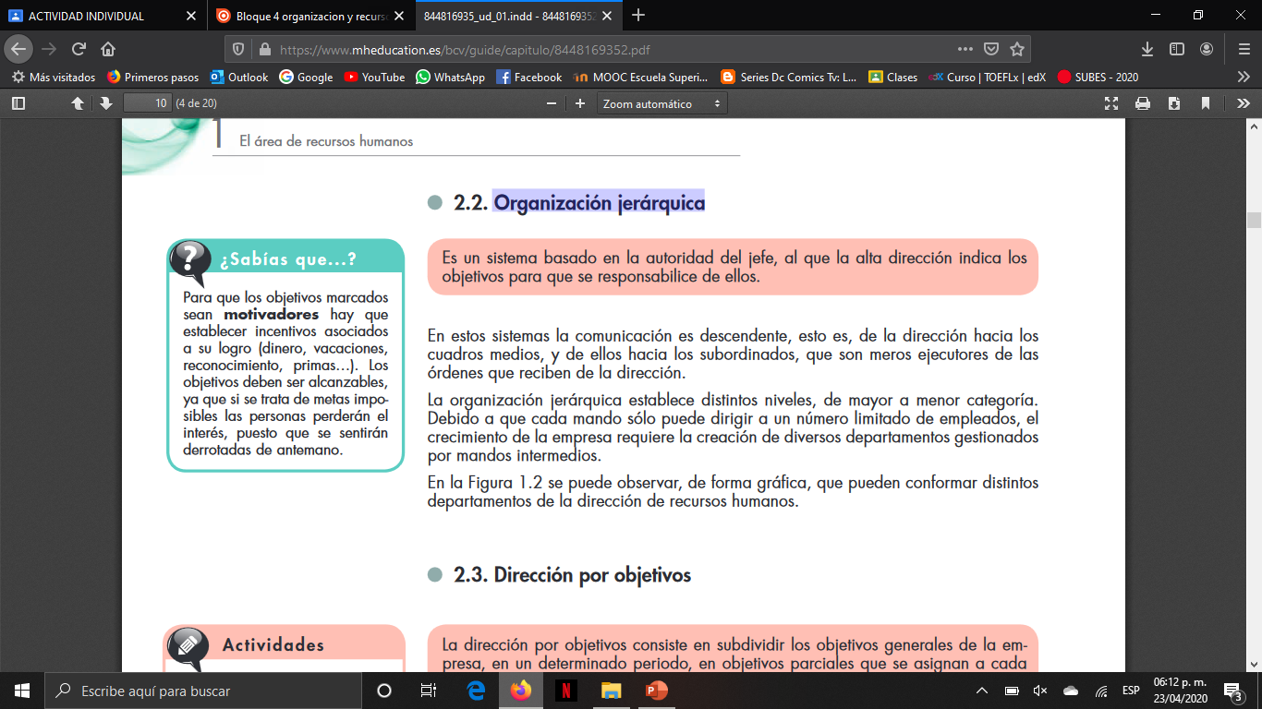
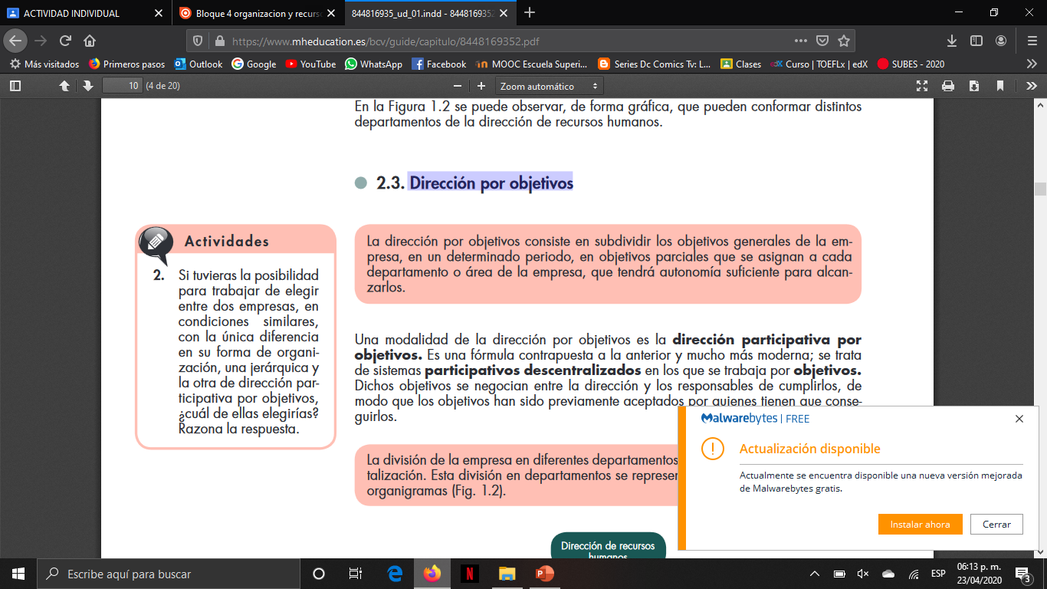
Organización jerárquica
Dirección por objetivos

Slide 25
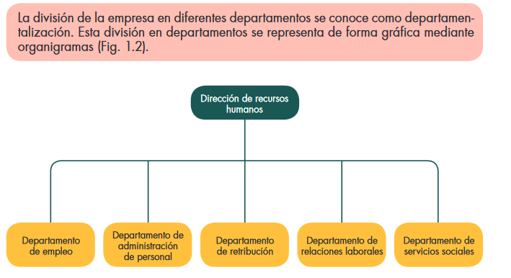

Slide 26
Funciones del departamento de recursos humanos
Función de empleo
Esta función comprende las actividades relacionadas con la planificación de la plantilla, selección y formación del personal
• Planificación de plantilla.
• Descripción de los puestos de trabajo.
• Definición del perfil profesional de los candidatos a un puesto de trabajo.
• Selección de personal.
• Formación de personal.
• Acogida e inserción del nuevo personal.
• Tramitación de suspensiones de empleo.
• Tramitación de despidos

Slide 27
Función de administración de personal
La gestión del personal de una empresa requiere una serie de tareas administrativas, como:
• Elección y formalización de los contratos.
• Gestión de nóminas y seguros sociales.
• Gestión de permisos, vacaciones, horas extraordinarias, bajas por enfermedad, movilidad de la plantilla.
• Control del absentismo.• Régimen disciplinario

Slide 28
Función de retribución
Se trata de diseñar el sistema de retribución del personal y de evaluar sus resultados. La finalidad de la función de retribución consiste en el estudio de fórmulas salariales (estructura de los salarios, componentes fijos y variables, retribuciones en especie, dietas, desplazamientos y locomoción, etc.), la política de incentivos y el establecimiento de niveles salariales de las diferentes categorías profesionales

Slide 29
Función de desarrollo de los recursos humanos
El desarrollo de los recursos humanos comprende las actividades de crear planes de formación y llevarlos a cabo, de estudiar el potencial del personal, de evaluar la motivación, de controlar el desempeño de las tareas, de incentivar la participación y de estudiar el absentismo y sus causas.

Slide 30
Función de relaciones laborales
La función de relaciones laborales se ocupa fundamentalmente de la resolución delos problemas laborales.
Normalmente se desarrolla negociándose con los representantes de los trabajadores y trata temas como la contratación, la política salarial, los conflictos laborales (disciplina, condiciones laborales), la negociación colectiva, etc. También se incluye en esta función la prevención de riesgos laborales pues busca establecer un adecuado nivel de protección de la salud de los trabajadores y de las condiciones de trabajo, es decir, comprende la seguridad e higiene en el trabajo y la acción social de la empresa con los trabajadores.
Asimismo, esta función adopta las medidas para equilibrar las desigualdades entre los trabajadores de una misma empresa, y trata de alcanzar un equilibrio y un clima de trabajo agradable

Slide 31
Función de servicios sociales
Esta función gestiona determinados servicios creados por la empresa o que han sido contratados para que los presten otras empresas.
Estos servicios sociales pueden ser:
Economatos
• Guarderías.
• Residencias de vacaciones.
• Becas y ayudas para estudios.
• Servicios médicos de empresa.
• Seguros colectivos de vida.
• Seguros complementarios de jubilación y enfermedad.
• Clubes deportivos y centros recreativos

Slide 32
Organización y Administración de Empresas

Slide 33
El término Administración se refiere al proceso de coordinar e integrar actividades de trabajo para que éstas se lleven a cabo en forma eficiente y eficaz con otras personas y por medio de ellas.
Las funciones básicas de la Administración son:
Planificar, Organizar, Dirigir y Controlar.
Ahora bien, ya que las organizaciones existen para lograr algún propósito, alguien debe definir con claridad ese propósito, y los medios para darle cumplimiento. Ese alguien es la gerencia.

Slide 34
La función que llamamos Organizar, se refiere al proceso de determinar que tareas son necesarias realizar y quién las llevará a cabo, cómo se agruparán las tareas, las personas y en que nivel se tomarán las decisiones. Ésta función está relacionada con el diseño estructural.

Slide 35
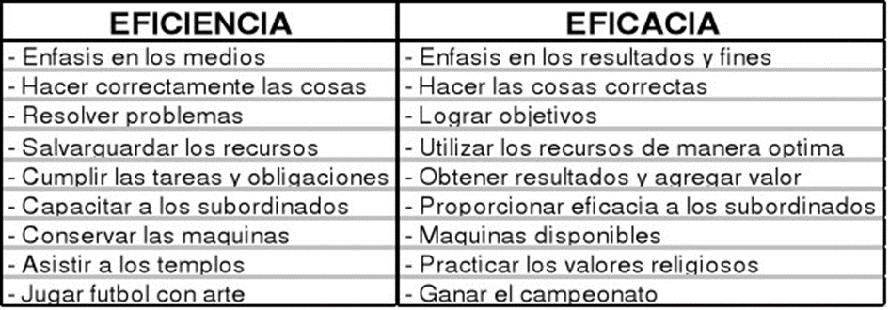
Eficiencia y eficacia

Slide 36
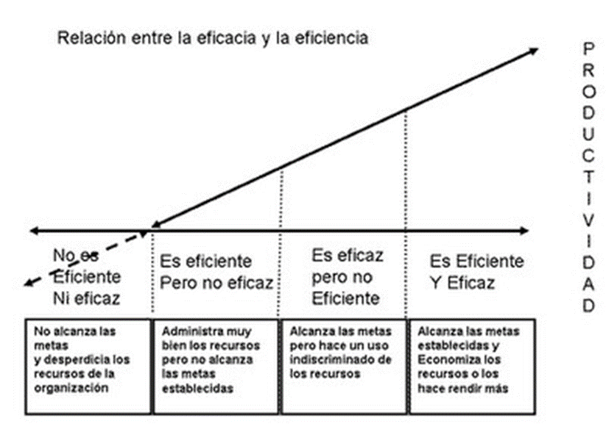
Eficaz y no Eficiente
La mala Administración se debe, mayormente a una combinación de falta de Eficiencia o Eficacia, o la más común, Eficacia alcanzada mediante a una Ineficiencia muy alta.

Slide 37
Son los miembros de una Organización que integran y coordinan el trabajo de otros miembros de la Organización.
Eso puede significar la responsabilidad directa sobre un grupo de personas, tener que coordinar las actividades de trabajo de un equipo formado de varios departamentos diferentes, o a personas de otras Organizaciones o bien tener que supervisar a una sola persona.
Los gerentes

Slide 38
En Organizaciones tradicionales, las que cuentan con estructuras de trabajo deliberadas o en forma de pirámide, por el hecho de que a medida que se desciende por la Estructura Jerárquica, hay mas empleados en los niveles más bajos.
En ese tipo Organizaciones se clasifica a los Gerentes como de primera línea, de nivel medio, y de alto nivel (jerárquico), aunque conviene tener en cuenta que dichos Gerentes pueden tener gran variedad de títulos
Método para clasificar a los gerentes dentro de las Organizaciones

Slide 39
Los Gerentes de nivel medio pueden recibir diversos títulos como líder de proyecto, jefe de departamento, obispo, jefe de unidad o jefe de división
Los Gerentes de primera línea ocupan el nivel mas bajo de la Gerencia y con frecuencia se los llama supervisores
Los Gerentes de alto nivel son los responsable de tomar las decisiones y establecer las políticas y Estrategias que afectan a toda la Organización

Slide 40
Nivel Superior o Político
Nivel intermedio, ejecutivo o directivo
Nivel Inferior, técnico u operativo

Slide 41
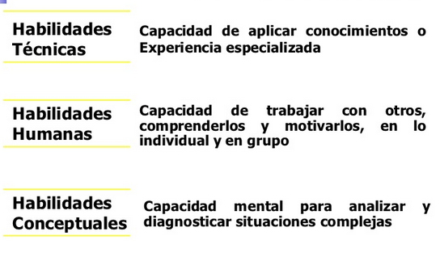
Habilidades de un administrador

Slide 42
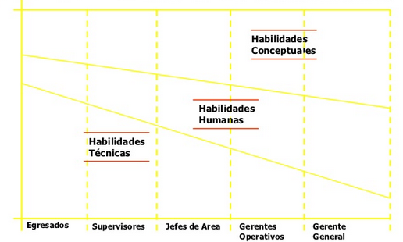

Slide 43
Referencias
http://www.eme3asesoria.com/guia-para-emprendedores-1-la-mision-y-la-vision-en-tu-proyecto/
https://www.mheducation.es/bcv/guide/capitulo/8448169352.pdf
https://issuu.com/isadipi/docs/bloque_4_organizacion_y_recursos_hh
https://es.slideshare.net/RasheedaHerbert/grupo-4-organizacin-de-recursos-humanos

